Slide 1
Preparação para o Mercado de Trabalalho
Elaboração de currículo
Vídeo explicativo dos principais erros
Modelo de Currículo
Apresentação do modelo de currículo da escola
Dicas de canais do YouTube sobre carreira

Slide 2

Apresentação do vídeo: Como fazer um BOM currículo | MHM Responde
Link: https://www.youtube.com/watch?v=O7KlFdvi4bg
Complementação do vídeo : https://www.youtube.com/watch?v=uOYSs-ntaYA&t=12s

Slide 3
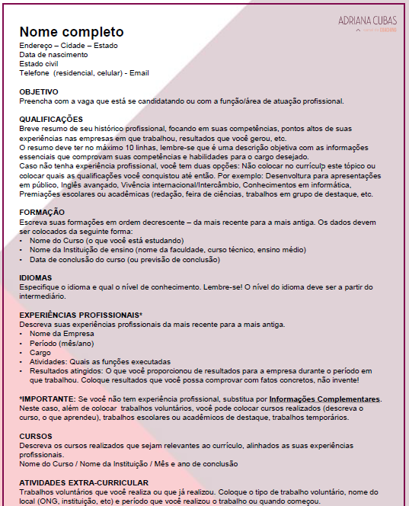
Modelo de Currículo sugerido pela Adriana Cubas

Slide 4
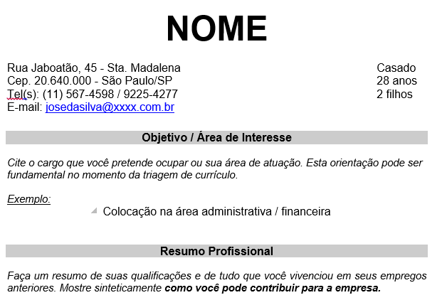
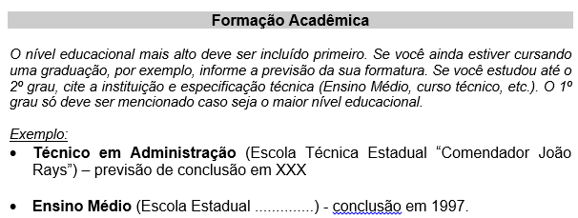
Pelo amor de Deus!!!! Muito cuidado com o e-mail ...
Nada de gatinhamanhosa@......
gatoselvagem@......
Isso é pedir para rasgarem seu currículo !!!!!!!!
Seja simples e objetivo... Como a palavra mesmo diz !
Não esquecer de colocar o curso!!

Slide 5
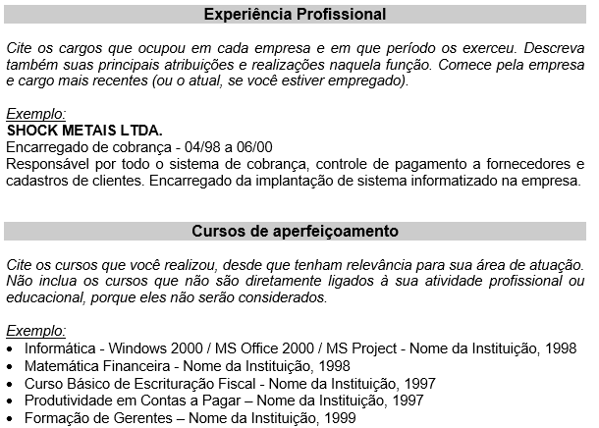
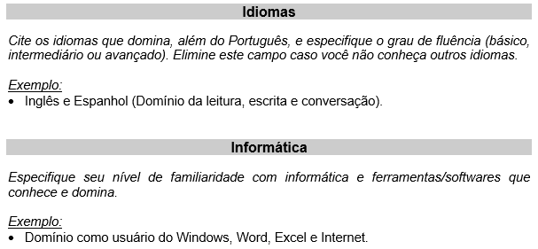
O que não é da área as vezes é melhor DELETAR
Se não tem conhecimento ... DELETAR
Modelo de Currículo padrão da escola (OBRIGATÓRIO)
onde encontro: servidor/docpublico/estágio

Slide 6

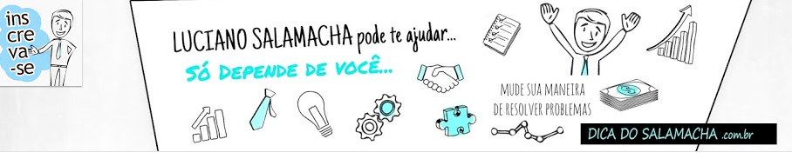

Dicas de canais do YouTube que auxiliam sobre carreiras
Canal do Coaching – Adriana Cuba
Dica do Salamacha
Na pratica

